Slide 1
I. KHÁI QUÁT HỌC THUYẾT TẾ BÀO
NỘI DUNG: BÀI 4- KHÁI QUÁT VỀ TẾ BÀO
II . TẾ BÀO LÀ ĐƠN VỊ CẤU TRÚC VÀ CHỨC NĂNG CỦA CƠ THỂ SỐNG
1- Tế bào là đơn vị cấu trúc
2- Tế bào là đơn vị chức năng cơ bản của mọi sinh vật sống

Slide 2
I. KHÁI QUÁT HỌC THUYẾT TẾ BÀO
Chia học sinh theo 4 nhóm tiến hành quan sát, ghi chép vẽ hình ảnh.
1. Quan sát tiêu bản vi khuẩn khoang miệng, mẫu biểu bì lá thài lài, nấm sợi bằng mắt thường.
2. Quan sát 3 mẫu đó dưới kính hiển vi
3. Rút ra nhận xét đồng thời trả lời các câu hỏi sau:

Slide 3
I. KHÁI QUÁT HỌC THUYẾT TẾ BÀO
CH1: Theo các em tại sao các mẫu vật trên khi quan sát bằng mắt thường chúng ta không thấy được? Vậy với những mẫu vật có kích thước nhỏ, cần quan sát rõ từng bộ phận thì phải dùng dụng cụ gì?

Slide 4
Hình ảnh một số đời kính hiển vi

Slide 5
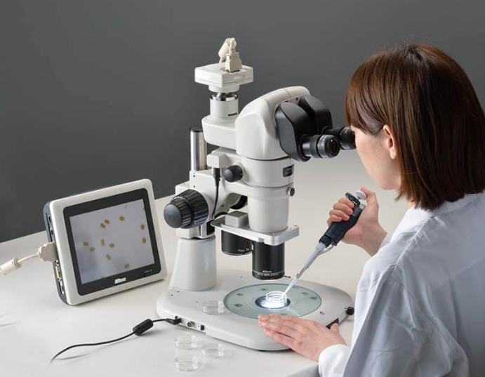
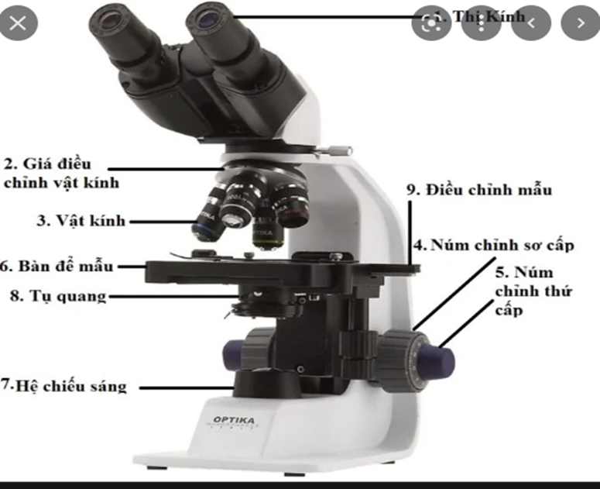

Slide 6
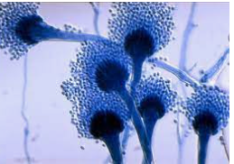
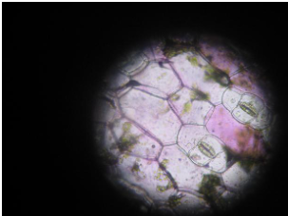
I. KHÁI QUÁT HỌC THUYẾT TẾ BÀO
Câu 2: 3 mẫu vật trên khi quan sát trên kính hiển vi đều có điểm chung, điểm riêng gì?
Hình ảnh nấm sợi
Hình ảnh tế bào biểu bì lá thài lài tía

Slide 7
Câu 3: Nội dung học, ý nghĩa của học thuyết tế bào là gì?
I. KHÁI QUÁT HỌC THUYẾT TẾ BÀO
* Nội dung của học thuyết tế bào:
- Tất cả các sinh vật đều được cấu tạo bởi 1 hoặc nhiều tế bào
- Tế bào là đơn vị cơ bản của sự sống.
- Các tế bào được sinh ra từ các tế bào có trước.
.

Slide 8
* Ý nghĩa: Làm thay đổi nhận thức của giới khoa học thời kì đó về cấu tạo của sinh vật và định hướng cho việc phát triển nghiên cứu chức năng của tế bào, cơ thể.

Slide 9
Xem video và trả lời câu hỏi: youtu.be/fuz490UKt14
II. TẾ BÀO LÀ ĐƠN VỊ CẤU TRÚC VÀ CHỨC NĂNG CỦA CƠ THỂ SỐNG
1. Tế bào là đoan vị cấu trúc
Tại sao nói tế bào là đơn vị cơ bản của sự sống?
Tất cả các sin vật đều được cấu tạo từ tế bào
sinh vật đơn bào: được cấu tạo từ 1 tế bào
Trong đó
sinh vật đa bào được cấu tạo từ 2 hoặc nhiều tế bào

Slide 10
1. Tế bào là đơn vị cấu trúc
- Trong video gồm có những loại tế bào nào? Mỗi tế bào gồm mấy phần?
. Có 2 loại tế bào: tế bào nhân sơ và tế bào nhân thực.
. Mỗi tế bào gồm có 3 phần: Màng tế bào
^{Chất tế bào}
^{Nhân hoặc vùng nhân}

Slide 11
Hãy sắp xếp các sinh vật khi các em quan sát tiêu bản vào nhóm sinh vật nhân sơ, nhân thực?
Tế bào nhân sơ: vi khuẩn khoang miệng
Tế báo nhân thực: nấm sợi, tế bào biểu bì lá thài lài tía

Slide 12
Tế bào mới được sinh ra bằng cách nào?
II. TẾ BÀO LÀ ĐƠN VỊ CẤU TRÚC VÀ CHỨC NĂNG CỦA CƠ THỂ SỐNG
1. Tế bào là đơn vị cấu trúc
Tế bào chỉ được sinh ra từ tế bào có trước nhờ quá trình phân chia của tế bào

Slide 13
2. Tế bào là đơn vị chức năng cơ bản của mọi sinh vật sống
Trong cơ thể sinh vật mỗi tế bào thực hiện các chức năng khác nhau
Tế bào hồng cầu hình đĩa lõm 2 mặt dễ dàng vận chuyển khí oxi và dễ dàng di chuyển trong mạch máu

Slide 14
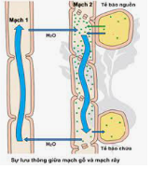
2. Tế bào là đơn vị chức năng cơ bản của mọi sinh vật sống
Tế bào mạch gỗ, mạch rây trong cây giúp vận chuyển nước và các chất hữu cơ, vô cơ.

Slide 15
Trong tế bào, có rất nhiều bào quan và các bào quan thực hiện chức năng quan trọng đảm bảo cho cơ thể sống tồn tại và phát triển
Ví dụ: bào quan ti thể trong các tế bào tham gia chuyển hóa tạo ra năng lượng ATP

Slide 16
Ở thực vật, các tế bào trong lá có bào quan lục lạp cũng thực hiện chức năng quang hợp

Slide 17
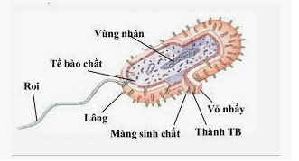
2. Tế bào là đơn vị chức năng cơ bản của mọi sinh vật sống
Ở tế bào vi khuẩn có nhiều thành phần, mỗi thành phần thực hiện chức năng nhất định.
Tại sao virus được gọi là dạng không tế bào?

Slide 18
LUYỆN TẬP
Ghép các sự kiện, hiện tượng ở cột A với nội dung ở cột B cho phù hợp?
1. Tế bào thần kinh | A. Tham gia cấu tạo nên máu, chức năng vận chuyển chất dinh dưỡng và khí oxi, CO2 khắp cơ thể
2. Tế bào gan | B. Tham gia cấu tạo nên ruột, có chức năng tiêu hóa và hấp thu chất dinh dưỡng
3. . Tế bào cơ | C. Cấu tạo nên hệ thần kinh, chức năng dẫn truyền xung thần kinh, điều hòa, phối hợp các hoạt động của cơ thể
4. Tế bào hồng cầu | D. Cấu tạo nên cơ bắp, có chức năng co rút tạo nên sự vận động
5. Tế bào biểu mô ruột | E. Cấu tạo nên gan, có rất nhiều chức năng; thải độc, tiêu hóa, tổng hợp các chất dự trữ
6. Tế bào xương | F. Cấu tạo nên xương, có chức năng vận động
1.C
2.E
3.D
4.A
5.B
6.F

Slide 19
VẬN DỤNG
Các em thảo luận và trả lời câu hỏi sau?
“ Vì sao học thuyết tế bào được đánh giá là một trong ba phát minh vĩ đại nhất của khoa học tự nhiên thế kỉ XIX?”
- Có ý kiến cho rằng “lịch sử nghiên cứu tế bào gắn liền với lịch sử nghiên cứu và phát triển kính hiển vi”. Ý kiến của em như thế nào?
- Dựa vào học thuyết tế bào giải thích vì sao công nghệ tế bào là công nghệ cốt lõi của công nghệ sinh học?

Slide 20
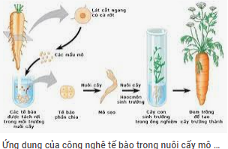
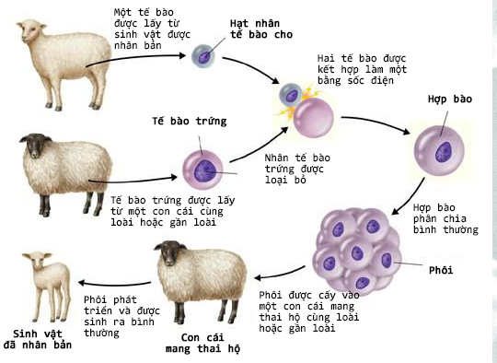
Mẫu mô tạo ra cây hoàn chỉnh
Nhân bản vô tính ở động vật

